Slide 1

TRƯỜNG ĐẠI HỌC KHOA HỌC TỰ NHIÊN KHOA CÔNG NGHỆ THÔNG TIN KHÓA LUẬN TỐT NGHIỆP ĐẠI HỌC HỆ THỐNG QUẢN LÝ VÀ HỖ TRỢ BÁN HÀNG TẠI CỬA HÀNG VỪA VÀ NHỎ TRÊN NỀN TẢNG APP VÀ WEB
Giáo viên hướng dẫn: TS. Đinh Bá Tiến
Nhóm tác giả: Lê Huy Sinh – Nguyễn Hoàng Đức

Slide 2
Nội dung trình bày
I. Giới thiệu đề tài
III. Phát triển hệ thống
IV. Đánh giá sản phẩm
II. Giải pháp thực hiện
V. Kết quả và hướng phát triển

Slide 3



I. Giới thiệu đề tài
Xu hướng công nghệ hiện tại

Slide 4
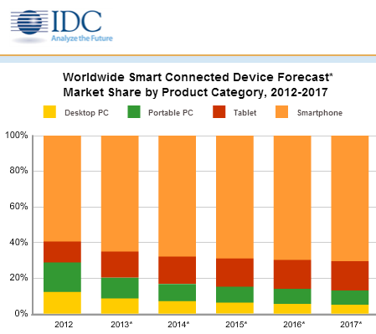
I. Giới thiệu đề tài
Thị phần các thiết bị thông minh

Slide 5
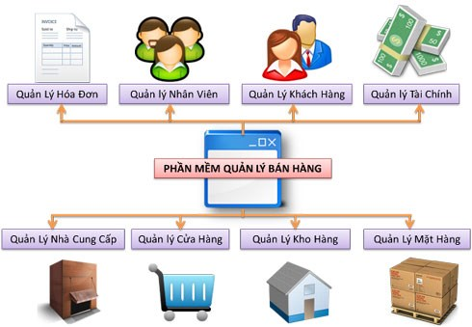

I. Giới thiệu đề tài
Vấn đề quản lý cửa hàng
Quản lý chi nhánh bao quát
Quản lý sản phẩm hiện tại
Quản lý hóa đơn bán hàng
Quản lý doanh thu theo ngày, tháng
Quản lý nhân viên bán hàng
Quản lý khách hàng mua hàng
Bán hàng hiệu quả

Slide 6




II. Giải pháp thực hiện
Sản phẩm trong nước
Chủ yếu tập trung quản lý các nguồn lực tại cửa hàng.
Hạn chế trong các quy trình nghiệp vụ như phân phối, chuyển hàng…
Tập trung phát triển trên PC và Web

Slide 7


II. Giải pháp thực hiện
Sản phẩm ngoài nước
Khá hoàn thiện về các chức năng cho một cửa hàng online và offline.
Giao diện tương tác người dùng thuận tiện (hơn 100 giao diện cửa hàng).
Hỗ trợ hầu hết các thiết bị smartphone, tablet, ipad, pc..
Hỗ trợ nhiều cổng thanh toán trực tuyến

Slide 8
II. Giải pháp thực hiện

Slide 9



II. Giải pháp thực hiện
Công nghệ sử dụng:
App
Server
Web

